Slide 1
中国中小机场挑战及应对的思考

Slide 2
支线机场运营现状
1

Slide 3
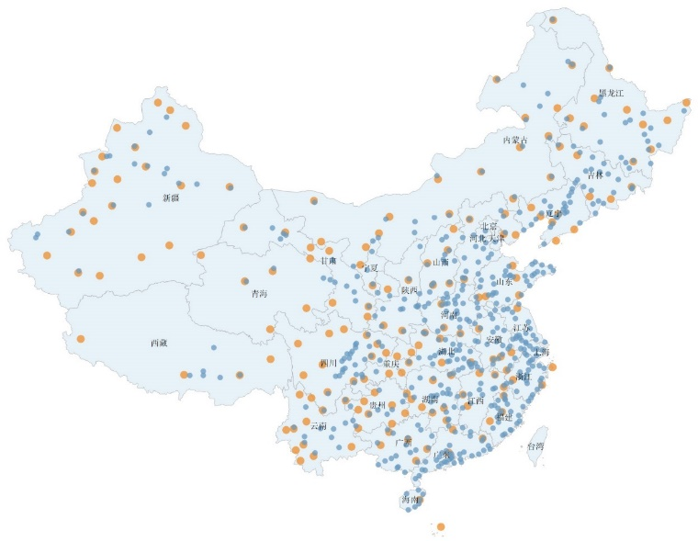

传统“干支中转”在内地不具备普遍可行性
美国：单高速运输体系
中国：双高速运输体系
干支关系：
“协同补充”——》“直接竞争”
“支线机场群”
2023年中国主要高铁站点与支线机场分布情况 CADAS

Slide 4
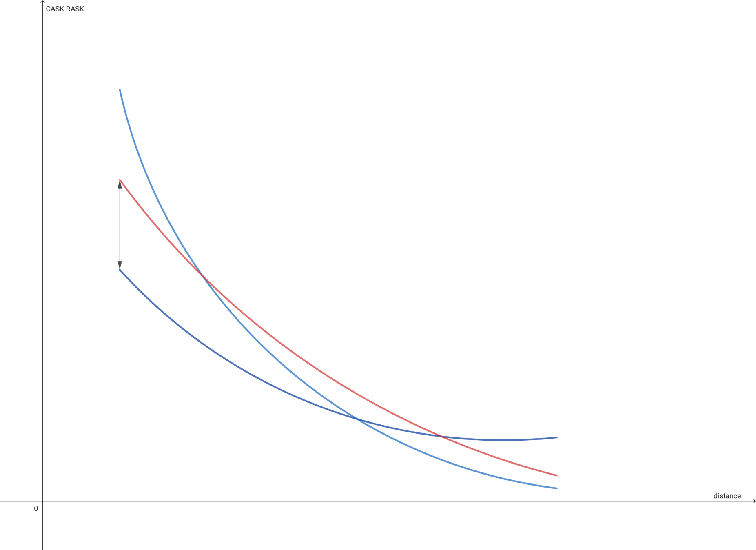
经济学解释
RASKUSA
GS
RASKCHN
CASK

Slide 5
痛点在“客源”
支线机场旅客吞吐量构成：
本地客源
  城区人口少，可支配收入水平较低
  航线网络不支持出行需求
周边客源
  被虹吸
外地客源
  一般为本地的两倍
  经济规模和产业结构
  旅游业
Source: CADAS
Source: CADAS

Slide 6

“财政补贴”这个传统发动机不灵了
客源不清晰——》航线亏损/航司经营动力不足——》政府补贴驱动
航线安排不看需求看补贴——》稳定性差——》市场波动
地方政府财政压力上升——》补贴下降——》投资回报率

Slide 7
实际数据说明“支线机场”标签正在逐渐消失
中国支线机场运营支线机型占比变化情况
中国支线机场平均航程变化情况
Source: CADAS
Source: CADAS

Slide 8
支线机场的未来
2

Slide 9
不同等级机场间RASK与航距对比
1类机场占中国时刻50%，1类+2类机场占中国时刻80%，其余的为3类机场。取2019、2020、2021三年航班最高峰日的数据统计。 Source: VariFlight
Notes:
（revenue per ASK）单位可用座位公里收

Slide 10
趋于“综合交通化”
美国对支线机场的定义并不适用中国当前情况
  需要通过支线飞机与干线网络相衔接 vs（高铁解决了短距离城市之间的连接，支线机场航线客公里收益仍有较大收敛空间）
  机场旅客吞吐量规模较小 vs （中国有很多成长很快的“支线机场”）
未来：
  去掉“支线机场”标签
  去掉“干支中转”枷锁
  尊重供需基本经济规律，满足市场实际需求
经济学解释
  提高RASK——强需求、长航距
  降低CASK——选择合适的航空公司和机型

Slide 11
因地制宜需要数字化工具
机场面临的三个不同：
  地理区位不同
  高铁网络布局不同
  宏观经济环境不同
性价比最高的方法是利用数字化工具进行个性化分析，找到适合自身的定位、目标、发展策略，解决：
  “客源哪里来”
  “航线怎么飞”

Slide 12

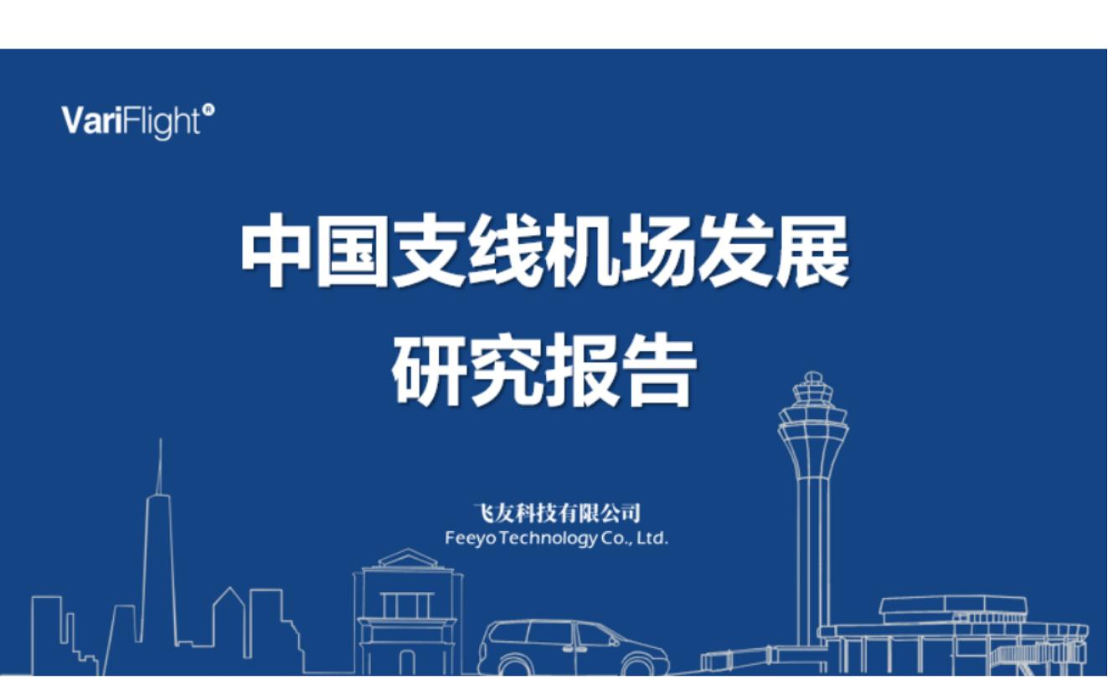

更详细地分析请参考《中国支线机场发展研究报告》
扫码下载完整报告

Slide 13
支线数字化现状
3

Slide 14















数字化和传统信息化的区别
运行
运营
执行系统
公共关系
服务
基建
分销
安全
仿真
仿真
决策系统
算法
算法
人工决策
人工决策
旅客
感知系统
航空器
货
保障资源
传统信息化 vs 数字化

Slide 15


支线机场运营数字化系统和安全数字化系统覆盖率较低
61%的支线机场平均覆盖19%的新型数字化系统，另外39%的支线机场新型数字化系统平均覆盖率不足60%；
支线机场运营和安全数字化系统平均覆盖率仅28%，覆盖率较低。
支线机场比例
覆盖系统比例
运行系统
平均覆盖比例
运营系统
平均覆盖比例
安全系统
平均覆盖比例
支线机场
传统信息化系统
发展程度
100%
75%
支线机场
新型数字化系统
发展程度
59%
19%

Slide 16
离港系统占比在整个航站楼弱电系统预算中比例较高
根据CAPSE调研，支线机场离港系统占比整个航站楼弱电系统预算比例约60%左右，干线机场(千万级以上机场)占比在50%左右，离港系统占比在整个航站楼弱电系统预算中比例较高。
离港系统占比整个航站楼弱电系统预算比例
支线机场
干线机场
60%
50%

Slide 17




支线机场数字化发展期望与诉求
1
2
3
4
标题文本预设
标题文本预设
数据资源采集
数据资产建设
业务智能化
降本增效
实现生产、运行、航班等各业务保障、流程中各类节点数据资源的采集，人工只作为特殊情况的处理。
进行数据处理，机场拥有统一的大数据处理中心；
提升数据资源利用率，形成数据资产。
引入AI智能分析判断各业务环节需要开展的工作，智能下发生产调度指令；
自动化取代重复劳动工作；
保障环节自动化水平提升。
用自动化、智能化、便捷化替代人力成本，再减少人为差错，确保安全运行的基础上最大限度地提升运营与运行效率、机场生产效率，员工工作效率及协同合作效率，提升旅客出行体验感。

Slide 18

更详细地分析请参考《中国支线机场数字化报告》
扫码下载完整报告

Slide 19
对数字化的理解与实践
4

Slide 20
政府对数据要素的重视
2019 年 10月28日，党的十九届四中全会首次将数据纳入生产要素范畴；
2020年04月10日，《中共中央国务院关于构建更加完善的要素市场化配置体制机制的意见》（简称《意见》）正式公布。这是中央第一份关于要素市场化配置的文件。《意见》分类提出了土地、劳动力、资本、技术、数据五个要素领域改革的方向，明确了完善要素市场化配置的具体举措；
《中华人民共和国国民经济和社会发展第十四个五年规划和2035年远景目标纲要》明确提出“加快数字化发展、建设数字中国”；
2022年3月25日，国务院《关于加快建设全国统一大市场的意见》正式发布，加快培育统一的技术和要素市场是其重要内容之一；
2022年6月22日，中央深改委第26次会议审议通过《关于构建数据基础制度更好发挥数据要素作用的意见》；
2022年12月1日，财政部办公厅发布《企业数据资源相关会计处理暂行规定（征求意见稿）》广泛征求意见，文件明确指出企业内部使用的数据资源符合无形资产准则的，可以定义为无形资产；
2022年12月《中共中央 国务院关于构建数据基础制度更好发挥数据要素作用的意见》（简称《数据二十条》），为最大化释放数据要素价值、推动数据要素市场化配置提出了最新指引；
2023年3月，设立国家数据局。

Slide 21
为什么要对数据资产确权？
不同的历史阶段，需要对不同的资产进行定义和确权，才能推动生产力的高效率发展：
  农业时代，第一产业发展，对土地进行确权；
  工业时代，第二产业发展，对人力、资本进行确权；
  数字时代，第三产业会成为经济增长核心动力，要对数据进行确权，数字产权将解决 “鲍莫尔成本病”，提高第三产业的劳动效率。

Slide 22
数字化基础逻辑
感知系统
决策系统
执行系统

Slide 23
七大专业数字化
数字化
运行
服务
舆情
市场分销
空管
飞机制造与租赁
通航

Slide 24
运行数字化
感知系统 | 决策系统 | 执行系统
飞行计划 航班动态 飞行轨迹 场面资源 保障资源 …… | 安全预警算法 停机位分配算法 排班算法 机场场面仿真 空域仿真 …… | 集成系统 调度系统 ……

Slide 25
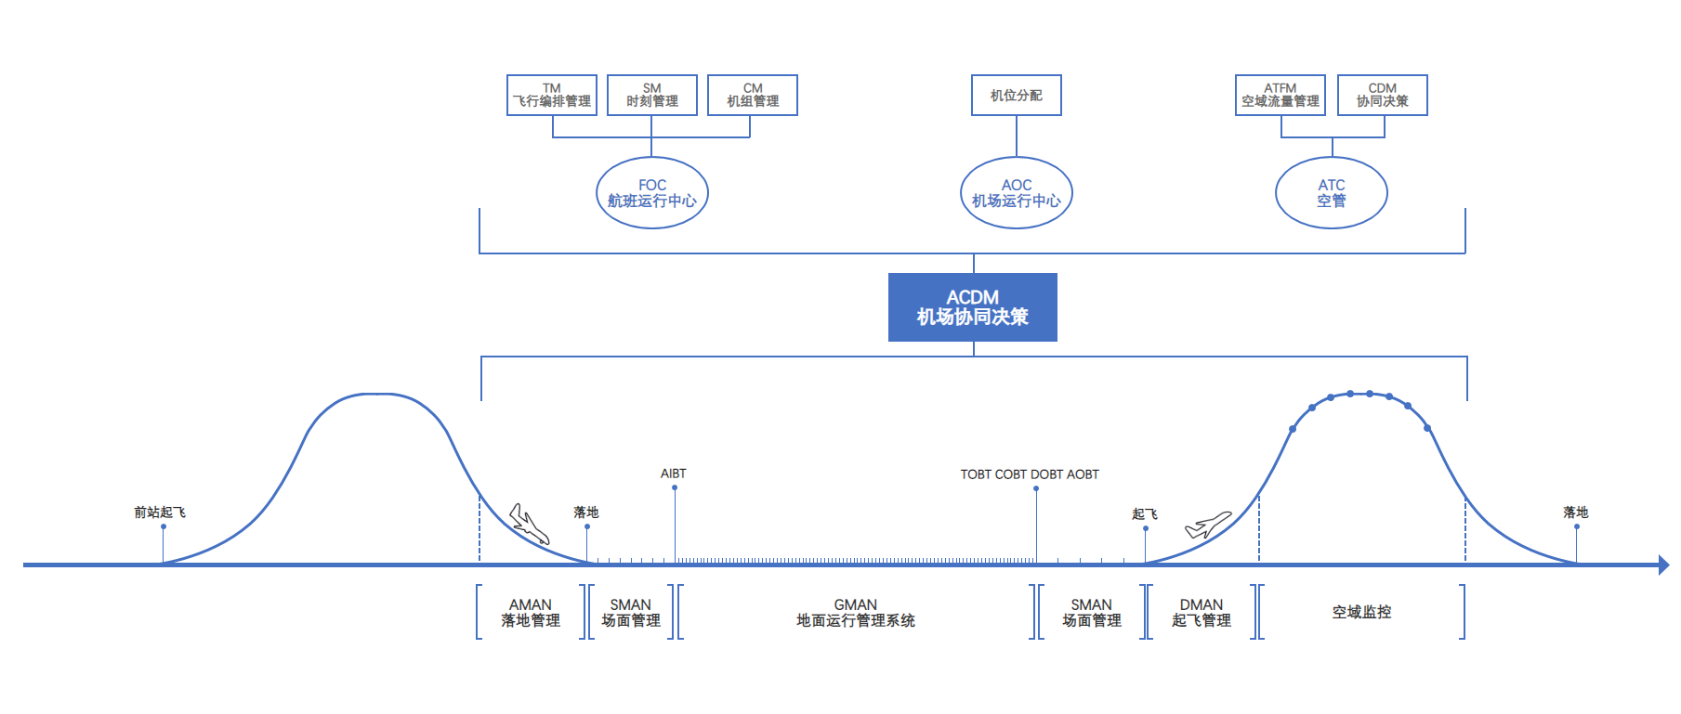
机场智慧运行原理图——运行时间数字化+智慧系统

Slide 26
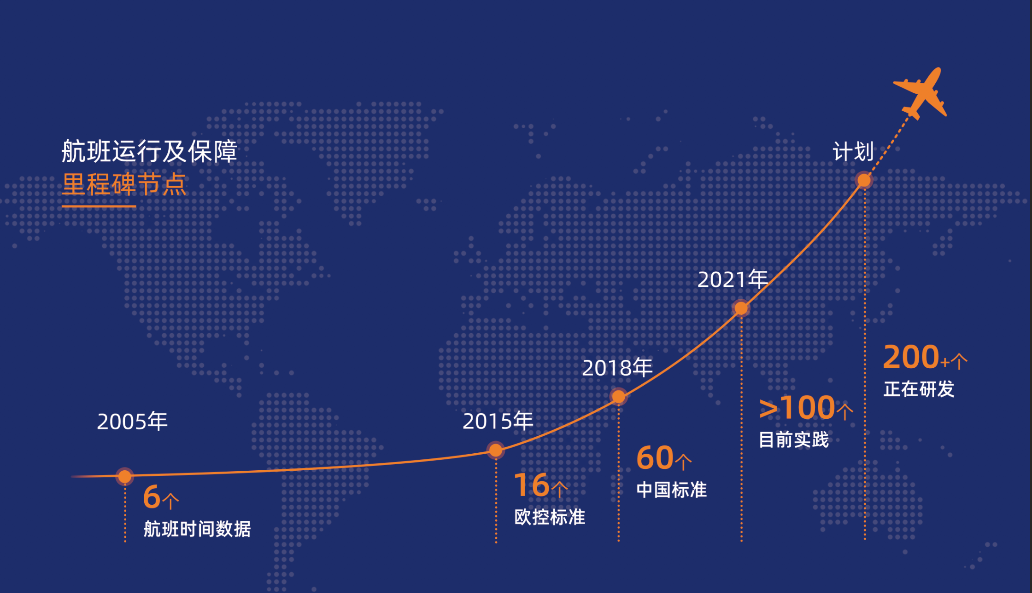
数字化能力持续升级

Slide 27
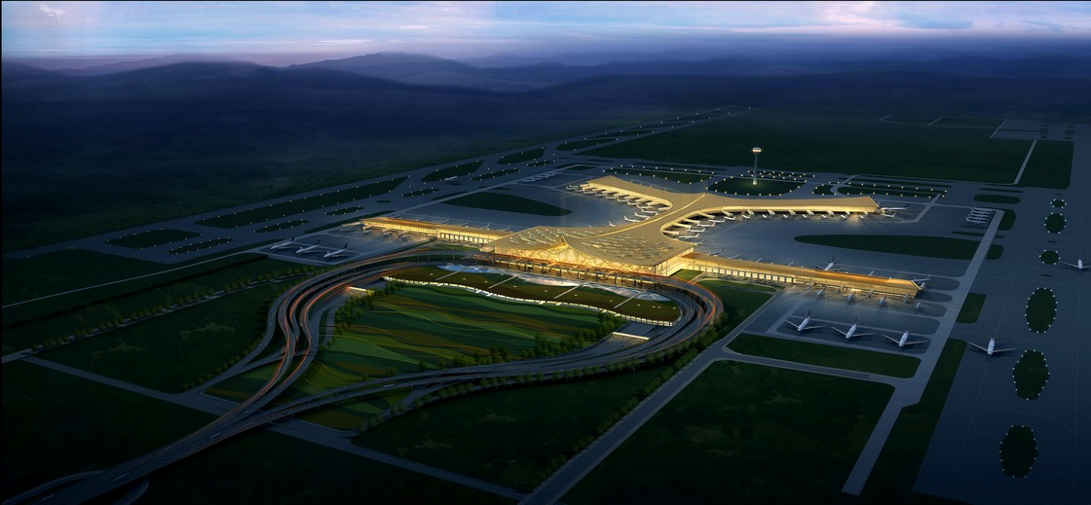
全国首个智慧机场落地实践
昆明长水国际机场A-CDM
视频分析日均3000条
跑道数据计算覆盖率97%
减少管控席位
65%电话询问
97%航班预达时间误差
<1分钟
车辆实时监控日均30000+公里
数据链路62条
同向停靠算法每日减少飞机滑行240千米
地空协同减少航司23%返航备降成本
81个保障节点数据化监控

Slide 28

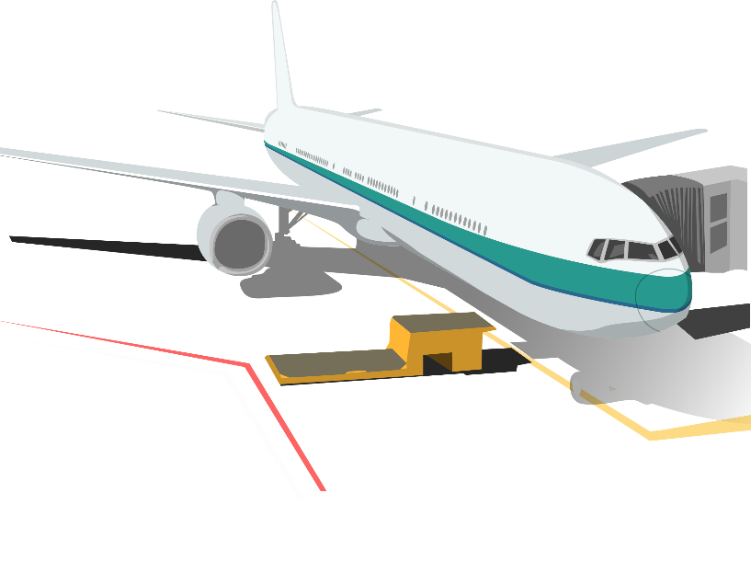

地面资源管理（GMAN ）
全国首个实现车辆全生命周期管理的航司
人员等待时间缩短
15-20分钟
生产运行效率提升
40%
人工传递信息量减少
30%
68个地面保障节点采集
采集率 99.8%
准确率 99%
车辆全域监控
19个节点自动获取
航班预计到达时间准确精度
<±2分钟
覆盖率 98%+
准确率 99%
数据延迟 <1分钟

Slide 29
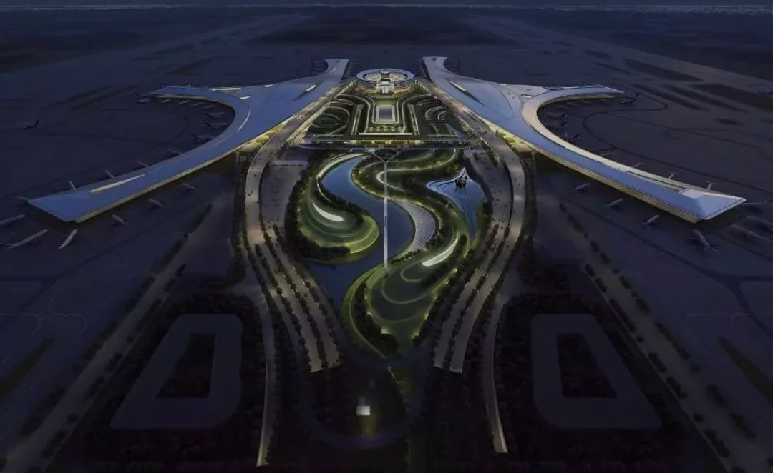
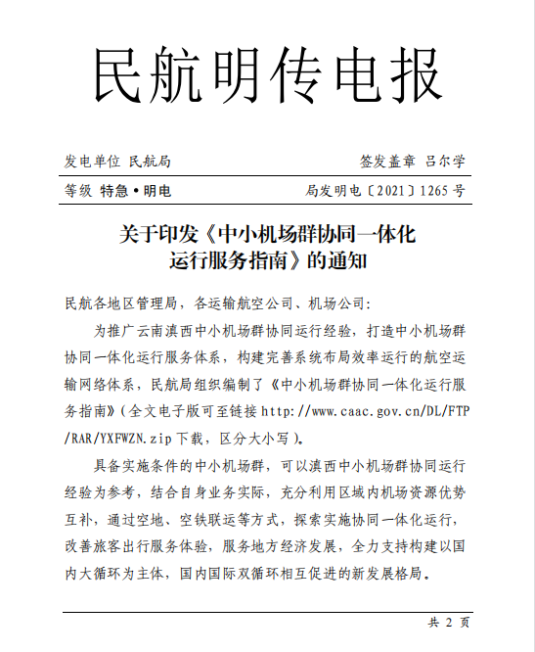
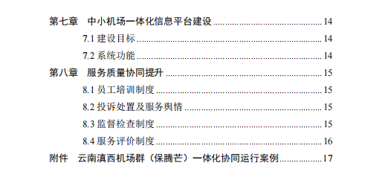
中小机场群一体化实践的唯一官方认可标杆案例
滇西机场群（保腾芒）（iTAG ）
三地机场班平均正常率达 90%，同比提升 5.6%
机场返航及备降航班分别同比减少 38%、63%
2020年8月转运航班124架次，较6月增加 113.8%
机场运行
旅客服务
2020年旅客投诉量5起，同比降幅达 88.9%
2020年8月转运旅客近6000人，较6月增加 160.8%
空地协同转运运行成本较返航备降节省 23%
2020年6-8月航司航延成本同比平均降低 88%、63%
实现地方旅游消费收入增长
经济效益

Slide 30
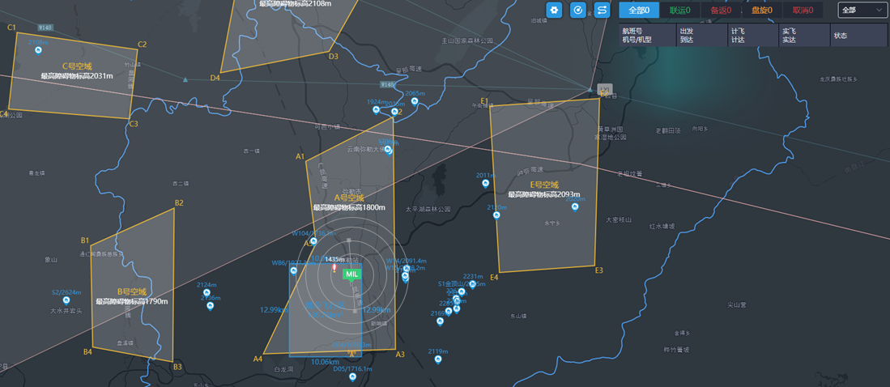







支线及通航机场运行+运营平台SURF
航司数据库
飞行员库
线下提升逾重行李营收，线上快速结算。
飞行员信息、资质、体检信息等
飞机数据库
机场、起降点库
包括机型库和飞机编号库
起降机场、临时起降点
人员库
航线库
建立旅客、机场人员、驻场单位人员库
管理航线、航路

Slide 31
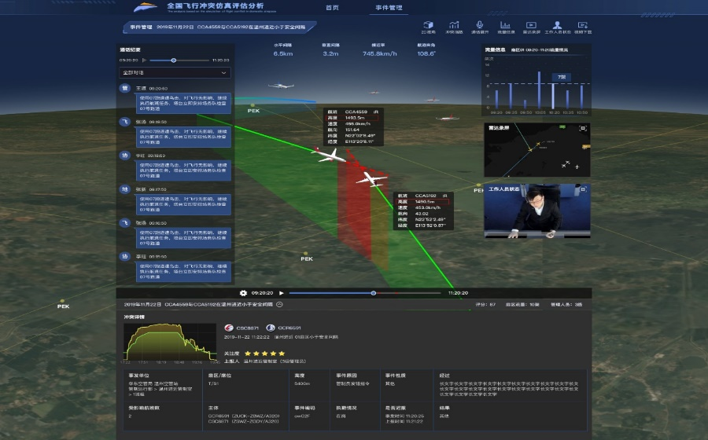
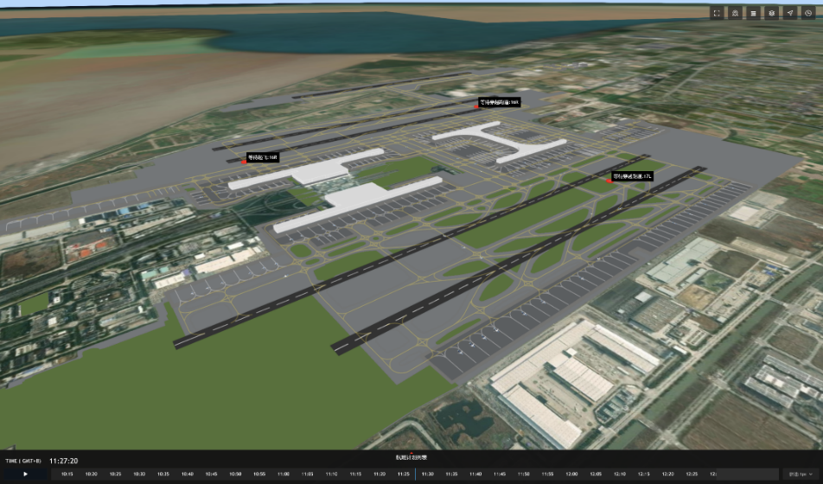
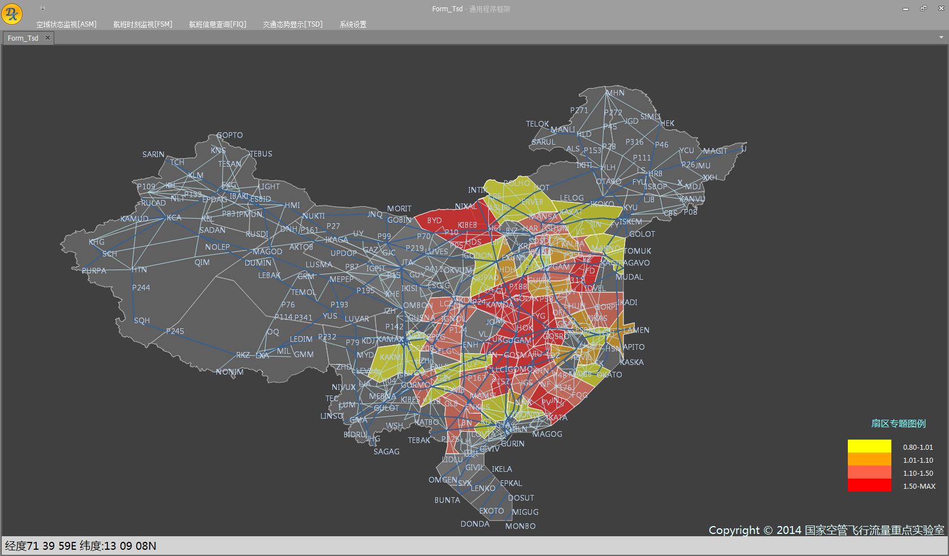
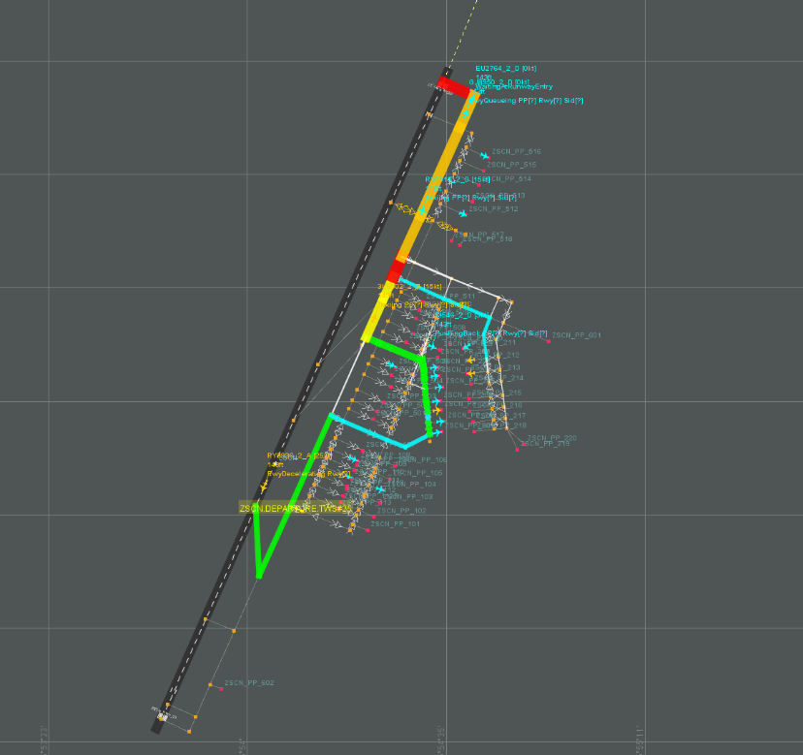
空管运行数字孪生DT
结合物联网、仿真、大数据等新技术搭建空地一体化数字孪生平台，构建扇区、航段、机场等多源模型，复现运行场景及规则，可实现快速仿真建模，分析多场景下的流量、经济性、延误情况、航班冲突情况和扇区通行能力，并能提供多种方式的可视化展示和仿真结果导出功能。

Slide 32
市场数字化
感知系统 | 决策系统 | 执行系统
飞行计划 航班动态 运价 经济数据 高铁数据 搜索量 预定量 吞吐量 货运量 出行需求 …… | 民航竞合评估 航线竞争监测 时刻资源评估 网络收益评估 战略规划研究 …… | 航网编排系统 收益管理系统 ……

Slide 33
服务数字化
感知系统 | 决策系统 | 执行系统
服务质量调研 服务动线指标监控 服务质量数字化 …… | 质量评价 质量提升咨询 动线流程仿真 …… | 质量风险管理系统 服务营销管理 质量实时决策系统 ……

Slide 34

舆情数字化
感知系统 | 决策系统 | 执行系统
舆情监测 行业政策公告 舆情风险分级 舆情口径库 …… | NLP、OCR、CV 语义分析 …… | 舆情监测服务 传播分析报告 危机研判与应对 新闻发布会 ……

Slide 35
飞友科技回报机场
1亿投入
2023年提升中小机场
安全能力、运行效率

Slide 36

用户为本 科技驱动
User-oriented, Technology-driven

